Slide 1
Родительский клуб МБДОУ д/с № 129
«Давайте научим родителей играть!»
Подготовили:
Педагог – психолог – Алексеева Мария Дмитриевна
Музыкальный руководитель – Богомолова Наталья Михайловна
Инструктор по ФИЗО – Убашеева Карина Олеговна
Воспитатель – Латышева Алена Валерьевна
13.02.2020

Slide 2
Игра оказывает сильное влияние на развитие личности, способствует созданию близких отношений между участниками группы, помогает снимать, напряженность, повышает самооценку, помогает поверить в себя.
Игра является для ребенка тем же, чем речь является для взрослого. Это средство для выражения чувств, исследования отношений и самореализации.
Игра для ребенка – это способ познания мира и самого себя.

Slide 3
Цель игры – помочь ребенку выразить свои переживания наиболее приемлемыми для него образом – через игру, а также проявить творческую активность в разрешении сложных жизненных ситуаций, «отыгрываемых» или моделируемых в игровом процессе.
Задачи семинара- практикума:
Обучение родителей эффективным способам взаимодействия с детьми.
Повышение педагогической культуры родителей.
Показать значимость игры для полноценного эмоционального развития ребенка.
Научить управлять ребенком с помощью игры.
Показать необходимость совместной обучающей деятельности родителей и детей.
Обучение практическим приемам формирования навыков сотрудничества с детьми.

Slide 4
Стихотворение «Страна кровати» Роберт Льюис Стивенсон
Когда я много дней хворал,
На двух подушках я лежал,
И чтоб весь день мне не скучать,
Игрушки дали мне в кровать.
Своих солдатиков порой
Я расставлял за строем строй,
Часами вел их на просмотр
По одеялу между гор.
Порой пускал я корабли;
По простыне их флоты шли;
Брал деревяшки иногда
И всюду строил города.
А сам я был как великан,
Лежащий над раздольем стран,
Над морем и громадой скал
Из простыни и одеял.

Slide 6
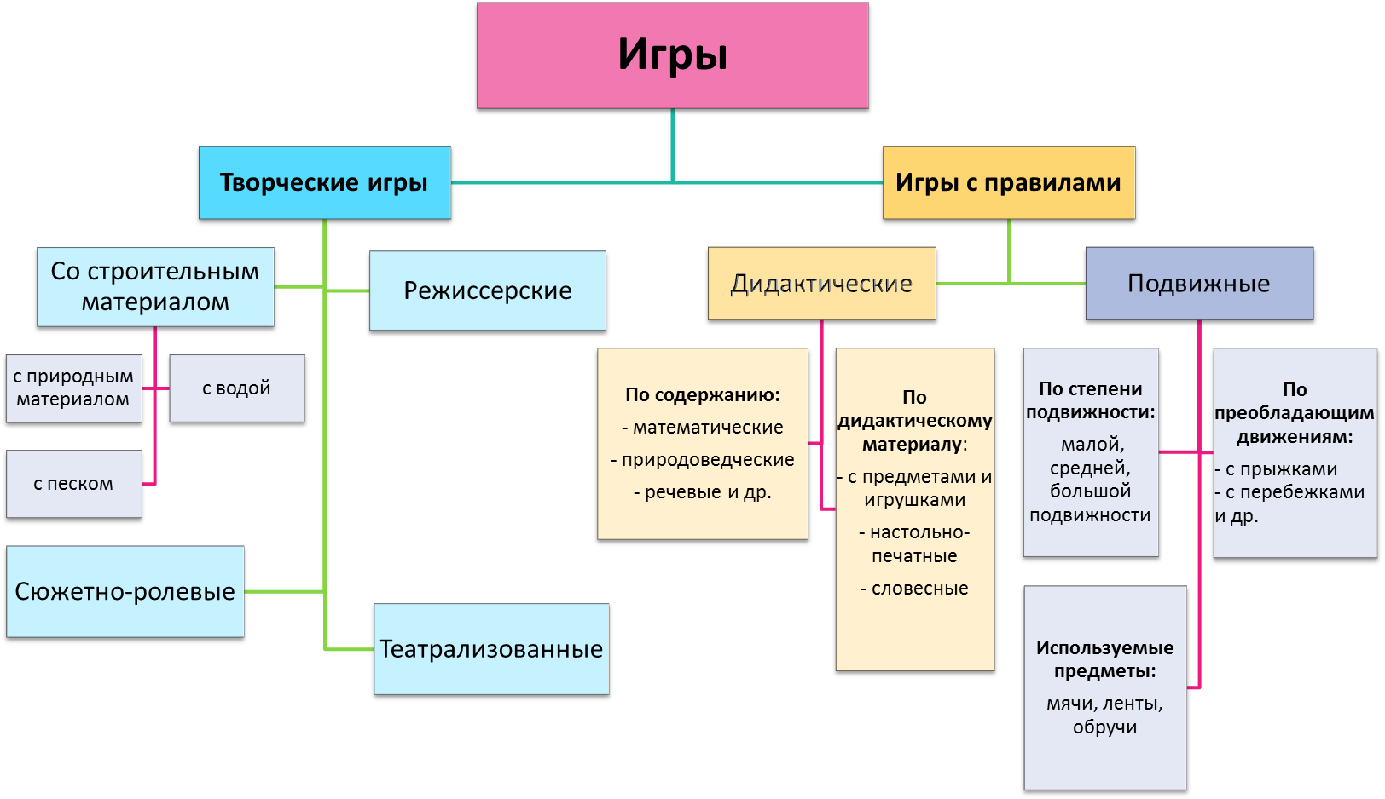

Slide 7
Простые правила удачной игры:
Взрослы не должен оставаться безучастным ( задавайте вопросы «Что ты делаешь? А кто это? А что он умеет? А что он говорит? Каким героем могу быть я?»
Не стесняйтесь показывать ребенку свои эмоции ( используйте разную голосовую интонацию – восторг, страх, интерес, обиду, злость).
Не нужно заставлять ребенка играть.
Если вы видите, что ребенок хочет начать какую-то игру, поддержите его попытки. Не ругайте и не критикуйте, если он захочет продолжить ее по –другому.
Во время игр не забывайте хвалить за успешно совершенные действия, чаще обнимайте, поглаживайте по голове, рукам, спине, это очень важная часть эмоционального контакта и близости с вами.
Обязательно играйте в сюжетные игры, например, «Накормим куклу», «Приготовим обед», «Парикмахерская», «Доктор» и т.д.
Ваши действия и поведение должны быть образцом для ребенка, так как подражание взрослому ( готовка еды, наведение порядка, наказание куклы за провинность, разговор по телефону и т.п.) – это основа для закладывания определенных социальных ролей.
Обязательно в играх задействуйте все органы чувств ( предметы разные по фактуре – гладкие, шершавые, мягкие твердые, теплые холодные, очень полезны для развития детей игры, где надо что-то определить визуально, во вкусу, на ощупь, на слух.
9. Игры можно и нужно повторять по нескольку раз.

Slide 8
Сюжетно-ролевая игра «Мы — пожарные»
Задачи:
закрепление знаний и умений о труде пожарных, на основе которых ребята смогут развить сюжетную, творческую игру;
развитие интереса к игре;
формирование положительных взаимоотношений между детьми;
воспитание у детей уважения к труду пожарных, к людям разных профессий и желание оказывать помощь другим.
Игровой материал:
Набор подручных средств для тушения пожара детский огнетушители, топоры, детские ведерки, детские лопатки, шланг от пылесоса.
Двор: дом,.
Детская мягкая игрушка кошки
Спецодежда – жилеты, ремни, каски, резиновые сапоги, рукавицы.
Пожарная машина.

Slide 9
Игра «Прогрессирующая эстафета»
Для нескольких команд из 8-10 человек дается 6 карточек, по сигналу один ведущий из команды выбирает по одной карточке и читает задания, и одновременно под счет две команды вместе выполняют задание
Цель:
Доставить чувство радости, создать хорошее настроение
Воспитывать чувство товарищества, уверенности в себе
Способствовать сохранению укреплению физического и психологического здоровья
Обучение коллективному взаимодействию детей и родителей, пропаганда здорового образа жизни
Основные задачи игры:
укреплять здоровье играющих;
способствовать их правильному физическому развитию;
содействовать овладению жизненно необходимыми двигательными навыками, умениями и совершенствованию в них;
воспитывать необходимые морально-волевые и физические качества;
прививать организаторские навыки и привычку систематически самостоятельно заниматься играми.
Повысить положительный настрой и укрепить психоэмоциональное здоровье
Давать выход запасам энергии ребенка
Развитие навыков общения
Оборудование: Конусы, карточки с заданиями, музыкальное сопровождение

Slide 10
Игры в машине
Пальчиковые игы.
1. Под березою нора
Под березою нора заглянуть в нее пора.
Зверь там или птица, кто в норе таится?
Играют двое. Один изображает на пальчиках зайчика, а второй сжимает руку в неплотный кулак так, чтобы получилась просторная нора.
Игрок-зайчик говорит стишок и «заглядывает» в нору.
Другой игрок тут же называет того, кто живет в норе и, если он опасен для зайчика (лиса, ласка, куница, волк), то «нора» сжимается в кулак, пытаясь его схватить. Игрок-зайчик должен успеть убрать пальчик. Если зверь или птица не опасные (енот, крот, мышь, хомяк), зайчик не должен «убегать из норы».
Если зайчик пойман, игроки меняются местами.

Slide 11
2. Прыгают зайчишки
Прыгают зайчишки, серы шалунишки. Чутко ушками прядут…
Малыш перебирает пальчиками вразнобой взад-вперед.
Ой, Медведи к ним идут!
(как вариант - коровы, собаки, косули, куницы, полевки, девицы, еноты, лягушки, олени, лисицы, туристы, жуки)
Мы не будем убегать!
Ими нас не напугать!
Если тот, кто идет, зайцам не опасен, то малыш отвечает стишком, а его растопыренные пальчики вместе с кистью наклоняются то вправо, то влево.
Прячемся под ели,
Чтобы нас не съели!
Если же тот, кто идет, страшен зайцам, то малыш прячет пальчики в кулак и отвечает другим стишком.

Slide 12
Игра на развития внимания КРИЧАЛКИ –ШЕПТАЛКИ-МОЛЧАЛКИ (И.В. Шевцова)
Цель: развитие внимания, регуляция поведения, умение действовать по правилу.
Оборудование: макет из картона разноцветных кругов
( зеленый, желтый, красный).
Ход занятия: Когда взрослый поднимает зеленый круг- «кричалку», можно бегать, кричать, сильно шуметь, желтый круг – «шепталка», можно тихо передвигаться и шептаться, красный круг –»молчалка»- должны замереть на месте и молчать.

Slide 13
Игра на взаимодействие и сотрудничество «Варежки»
Цель: Развитие навыков сотрудничества, внимания, положительных эмоций.
Оборудование: макет варежек с узорами на плотной бумаге или картоне, карандаши, фломастеры.
Ход игры: Каждый игрок получает одну варежку. Задача игрока найти свою пару ( т.е варежку с таким же узором). Затем игроки работают в паре, раскрашивают свои варежки, так , чтобы они стали одинаковыми.

Slide 14
Подведение итогов занятия
Рефлексия занятия
Мое настроение
Отзывы

